Slide 1
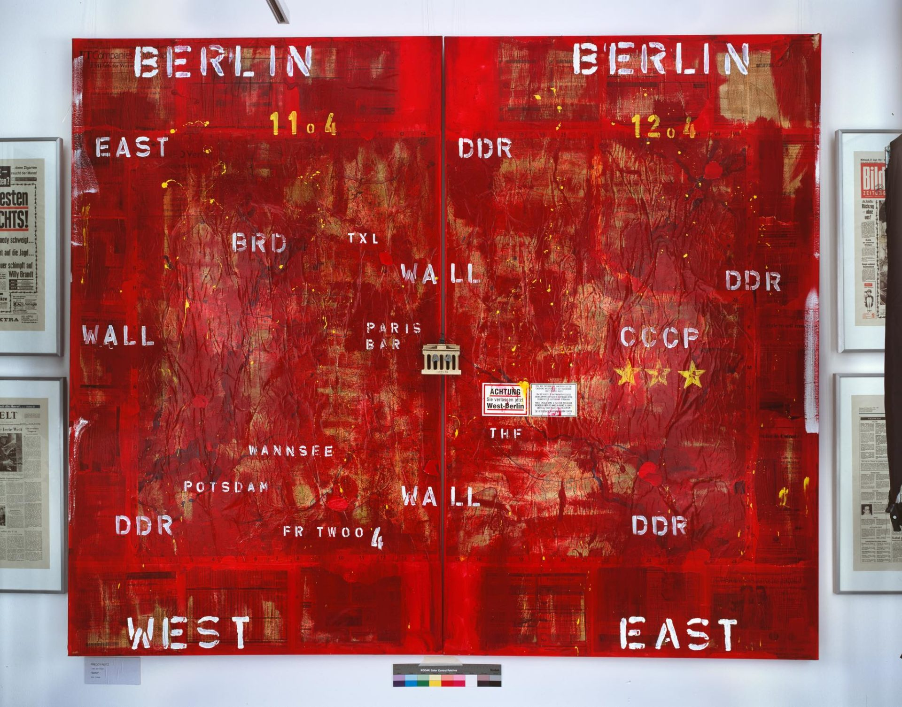

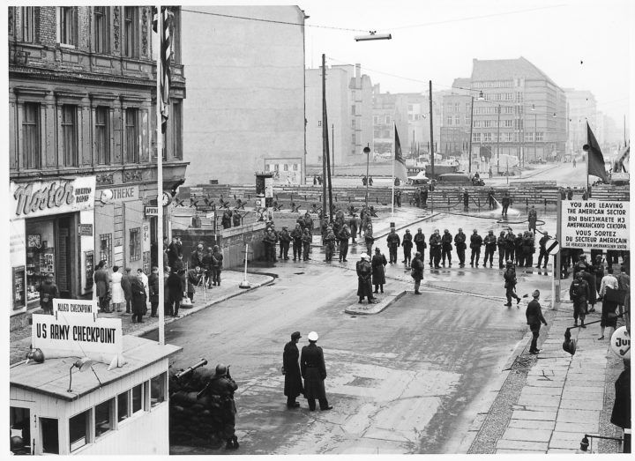
https://www.mauermuseum.de/
Das Mauermuseum – Museum Haus am Checkpoint Charlie

Slide 2

Die Deutsche Demokratische Republik
图片来源:https://d.sanwenba.com/p/117RNmG.html

Slide 3
来源：百度百科
德意志民主共和国是1949年10月7日到1990年10月3日期间存在于欧洲中部的社会主义国家。首都为东柏林，实行社会主义制度和计划经济体制，是华沙条约组织和经济互助委员会的成员国。
民主德国是第二次世界大战结束后，在纳粹德国的苏联占领区基础上建国。首都柏林（东柏林）是在纳粹德国首都柏林的苏联占领区范围上成立。民主德国成立初期面临着严重的人口外逃问题，在20世纪50年代有大约270万居民由于政治或经济因素非法越境到联邦德国。1961年，民主德国政府沿着西柏林边境修建了柏林墙以阻止居民外逃。
民主德国执政党是德国统一社会党，其他政党组织通过德国统一社会党领导的“民主联盟”和“全国阵线”参与政治活动。教育机构按照马列主义的原则培养社会主义人才。
冷战时期，民主德国在经济、文化、体育等方面处于社会主义阵营的领先地位。冷战时期著名的标志性建筑——“柏林墙”就在民主德国境内，1990年10月3日，德意志民主共和国宣布停止存在，其领土正式并入德意志联邦共和国。

Slide 4

Ministerium für Staatssicherheit

Slide 5
来源：百度百科
Stasi，前东德国家安全部，曾经是世界上比较强大的情报机构，全称是“德意志民主共和国国家安全部”，成立于1950年2月8日，总部设在东柏林。史塔西被认作当时世界上最有效率的情报和秘密警察机构之一。斯塔西成立宗旨是担任东德的政治警察，负责搜集情报、监听监视、反情报等业务。
2013年7月7日，艺术家宾科夫斯基借用“斯塔西”投影来抗议美国的监视活动。
该秘密警察机构建于1950年的2月8日，1990年3月31日正式解散。 斯塔西运作40年，建立了一套完整的监视网络和控制体系，收集了海量监控档案。一直是执政的统一社会党对内进行言论压制和政权维持的有力武器。
斯塔西的标语是“WIR SIND UEBERALL”（我们无处不在），座右铭是“党的剑与盾”。

Slide 6
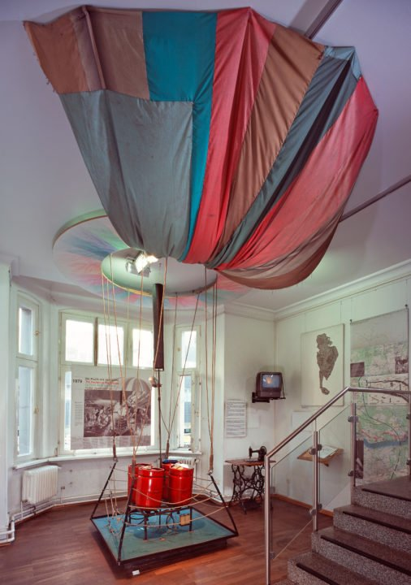
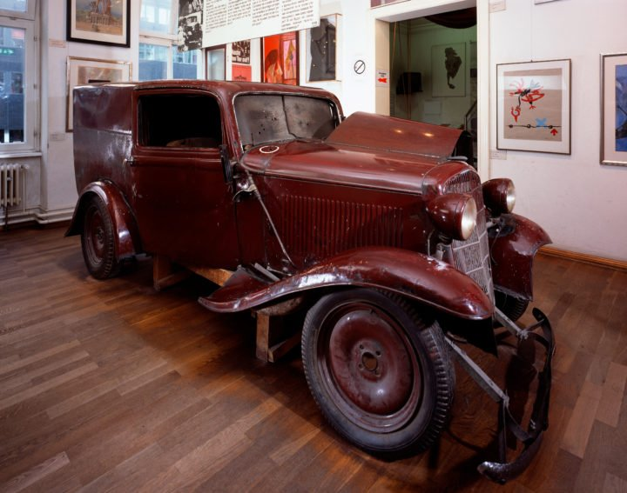
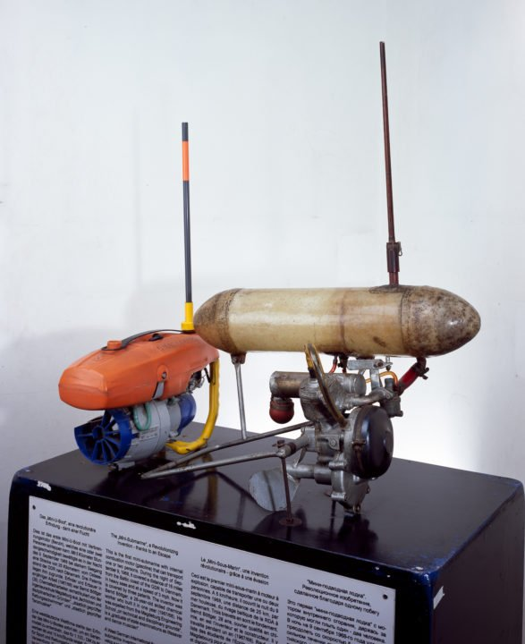
Fluchtobjekte 翻墙工具
Mini-U-Boot mit Fahrradmotor
Gepanzertes Fluchtfahrzeug
Selbstgebauter Heißluftballon

Slide 7
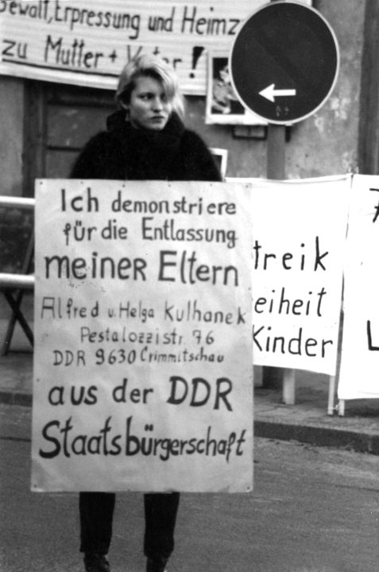
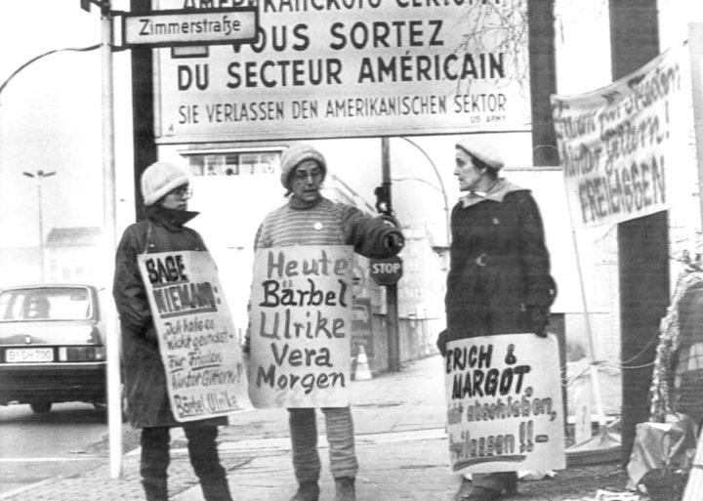
Mit Stift und Banner gegen Willkür und Unterdrückung!

Slide 8
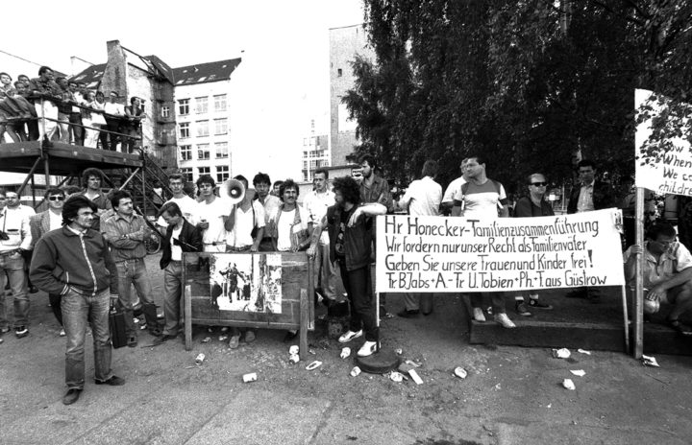
Mit Stift und Banner gegen Willkür und Unterdrückung!

Slide 9
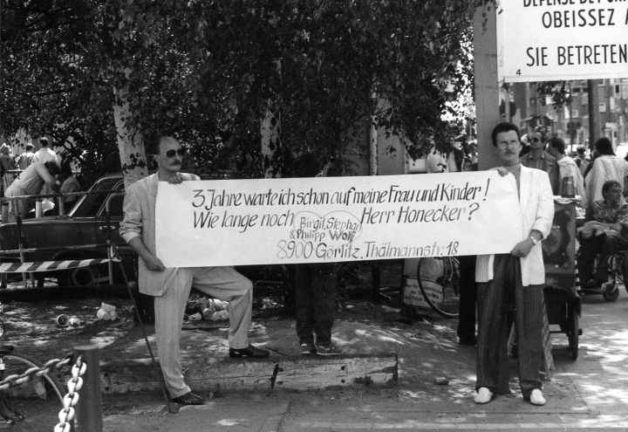
Mit Stift und Banner gegen Willkür und Unterdrückung!

Slide 10
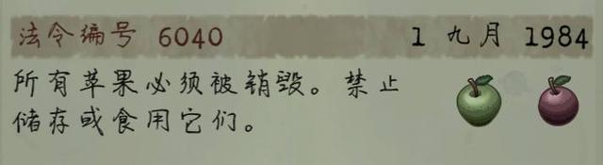
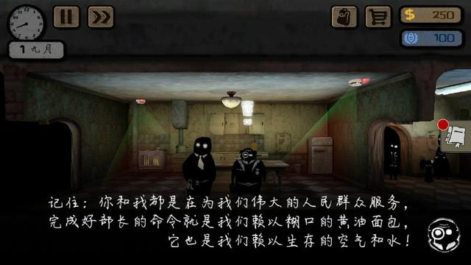

文创
一个背景为1984年的民主德国的游戏。效果图: (图片来源：Beholder)
;;;; How to make a simple miniKanren (substitution only)
(define-syntax Zzz
(syntax-rules ()
((_ g) (lambda (s/c) (lambda () (g s/c))))))
(define-syntax conj+
(syntax-rules ()
((_ g) (Zzz g))
((_ g0 g ...) (conj (Zzz g0) (conj+ g ...)))))
(define-syntax disj+
(syntax-rules ()
((_ g) (Zzz g))
((_ g0 g ...) (disj (Zzz g0) (disj+ g ...)))))
(define-syntax fresh
(syntax-rules ()
((_ () g0 g ...) (conj+ g0 g ...))
((_ (x0 x ...) g0 g ...)
(call/fresh
(lambda (x0)
(fresh (x ...) g0 g ...))))))
(define-syntax conde
(syntax-rules ()
((_ (g0 g ...) ...) (disj+ (conj+ g0 g ...) ...))))
(define-syntax run
(syntax-rules ()
((_ n (x ...) g0 g ...)
(map reify-1st (take n (call/goal (fresh (x ...) g0 g ...)))))))
(define-syntax run*
(syntax-rules ()
((_ (x ...) g0 g ...)
(map reify-1st (take-all (call/goal (fresh (x ...) g0 g ...)))))))
(define empty-state '(() . 0))
(define (call/goal g) (g empty-state))
(define (pull $)
(if (procedure? $) (pull ($)) $))
(define (take-all $)
(let (($ (pull $)))
(if (null? $) '() (cons (car $) (take-all (cdr $))))))
(define (take n $)
(if (zero? n) '()
(let (($ (pull $)))
(if (null? $) '() (cons (car $) (take (- n 1) (cdr $)))))))
(define (reify-1st s/c)
(let ((v (walk* (var 0) (car s/c))))
(walk* v (reify-s v '()))))
(define (walk* v s)
(let ((v (walk v s)))
(cond
((var? v) v)
((pair? v) (cons (walk* (car v) s)
(walk* (cdr v) s)))
(else v))))
(define (reify-s v s)
(let ((v (walk v s)))
(cond
((var? v)
(let ((n (reify-name (length s))))
(cons `(,v . ,n) s)))
((pair? v) (reify-s (cdr v) (reify-s (car v) s)))
(else s))))
(define (reify-name n)
(string->symbol
(string-append "_" "." (number->string n))))
(define (fresh/nf n f)
(letrec
((app-f/v*
(lambda (n v*)
(cond
((zero? n) (apply f (reverse v*)))
(else (call/fresh
(lambda (x)
(app-f/v* (- n 1) (cons x v*)))))))))
(app-f/v* n '())))
;;; Test programs
(define-syntax test-check
(syntax-rules ()
((_ title tested-expression expected-result)
(begin
(printf "Testing ~s\n" title)
(let* ((expected expected-result)
(produced tested-expression))
(or (equal? expected produced)
(errorf 'test-check
"Failed: ~a~%Expected: ~a~%Computed: ~a~%"
'tested-expression expected produced)))))))
(define (appendo l s out)
(conde
((== '() l) (== s out))
((fresh (a d res)
(== `(,a . ,d) l)
(== `(,a . ,res) out)
(appendo d s res)))))
(test-check 'run*
(run* (q) (fresh (x y) (== `(,x ,y) q) (appendo x y '(1 2 3 4 5))))
'((() (1 2 3 4 5))
((1) (2 3 4 5))
((1 2) (3 4 5))
((1 2 3) (4 5))
((1 2 3 4) (5))
((1 2 3 4 5) ())))
(test-check 'run*2
(run* (q x y) (== `(,x ,y) q) (appendo x y '(1 2 3 4 5)))
'((() (1 2 3 4 5))
((1) (2 3 4 5))
((1 2) (3 4 5))
((1 2 3) (4 5))
((1 2 3 4) (5))
((1 2 3 4 5) ())))
(test-check 'rember*o
(letrec
((rember*o (lambda (tr o)
(conde
((== '() tr) (== '() o))
((fresh (a d)
(== `(,a . ,d) tr)
(conde
((fresh (aa da)
(== `(,aa . ,da) a)
(fresh (a^ d^)
(rember*o a a^)
(rember*o d d^)
(== `(,a^ . ,d^) o))))
((== a 8) (rember*o d o))
((fresh (d^)
(rember*o d d^)
(== `(,a . ,d^) o))))))))))
(run 8 (q) (rember*o q '(1 2 8 3 4 5))))
'((1 2 8 3 4 5)
(1 2 8 3 4 5 8)
(1 2 8 3 4 8 5)
(1 2 8 3 8 4 5)
(1 2 8 8 3 4 5)
(1 2 8 8 3 4 5)
(1 8 2 8 3 4 5)
(8 1 2 8 3 4 5)))
(test-check 'rember*o
(letrec
((rember*o (lambda (tr o)
(conde
((== '() tr) (== '() o))
((fresh (a d)
(== `(,a . ,d) tr)
(conde
((fresh (aa da)
(== `(,aa . ,da) a)
(fresh (a^ d^)
(== `(,a^ . ,d^) o)
(rember*o d d^)
(rember*o a a^))))
((== a 8) (rember*o d o))
((fresh (d^)
(== `(,a . ,d^) o)
(rember*o d d^))))))))))
(run 9 (q) (rember*o q '(1 (2 8 3 4) 5))))
'((1 (2 8 3 4) 5)
(1 (2 8 3 4) 5 8)
(1 (2 8 3 4) 5 8 8)
(1 (2 8 3 4) 8 5)
(1 8 (2 8 3 4) 5)
(8 1 (2 8 3 4) 5)
(1 (2 8 3 4) 5 8 8 8)
(1 (2 8 3 4) 5 8 8 8 8)
(1 (2 8 3 4) 5 8 8 8 8 8)))
;; Jason Hemann and Dan Friedman
;; microKanren, final implementation from paper
(define (var c) (vector c))
(define (var? x) (vector? x))
(define (var=? x1 x2) (= (vector-ref x1 0) (vector-ref x2 0)))
(define (walk u s)
(let ((pr (and (var? u) (assp (lambda (v) (var=? u v)) s))))
(if pr (walk (cdr pr) s) u)))
(define (ext-s x v s) `((,x . ,v) . ,s))
(define (== u v)
(lambda (s/c)
(let ((s (unify u v (car s/c))))
(if s (unit `(,s . ,(cdr s/c))) mzero))))
(define (unit s/c) (cons s/c mzero))
(define mzero '())
(define (unify u v s)
(let ((u (walk u s)) (v (walk v s)))
(cond
((and (var? u) (var? v) (var=? u v)) s)
((var? u) (ext-s u v s))
((var? v) (ext-s v u s))
((and (pair? u) (pair? v))
(let ((s (unify (car u) (car v) s)))
(and s (unify (cdr u) (cdr v) s))))
(else (and (eqv? u v) s)))))
(define (call/fresh f)
(lambda (s/c)
(let ((c (cdr s/c)))
((f (var c)) `(,(car s/c) . ,(+ c 1))))))
(define (disj g1 g2) (lambda (s/c) (mplus (g1 s/c) (g2 s/c))))
(define (conj g1 g2) (lambda (s/c) (bind (g1 s/c) g2)))
(define (mplus $1 $2)
(cond
((null? $1) $2)
((procedure? $1) (lambda () (mplus $2 ($1))))
(else (cons (car $1) (mplus (cdr $1) $2)))))
(define (bind $ g)
(cond
((null? $) mzero)
((procedure? $) (lambda () (bind ($) g)))
(else (mplus (g (car $)) (bind (cdr $) g)))))
图片表面覆盖着一层Scheme代码。此编程语言因为设计得较好，不能使思想僵化统一，也不能制造很多bug，把代码写得很长，所以市场占用率极低。

